Slide 1
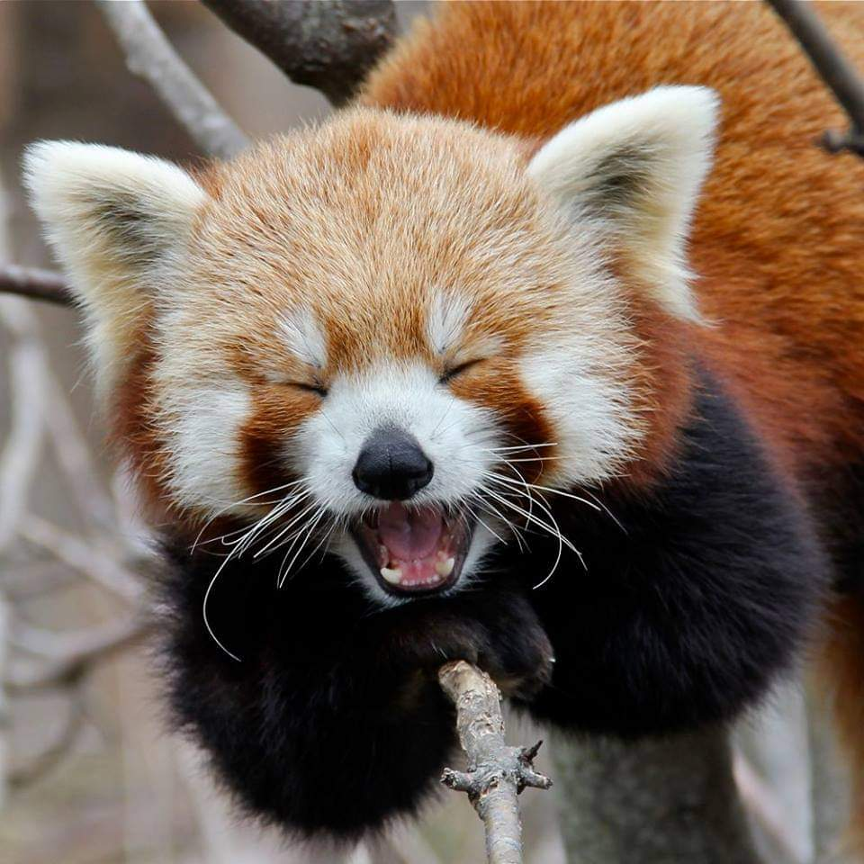
Mi Presentación Animada
Tema: Un animal interesante.
Darwil Esmeraldas

Slide 2
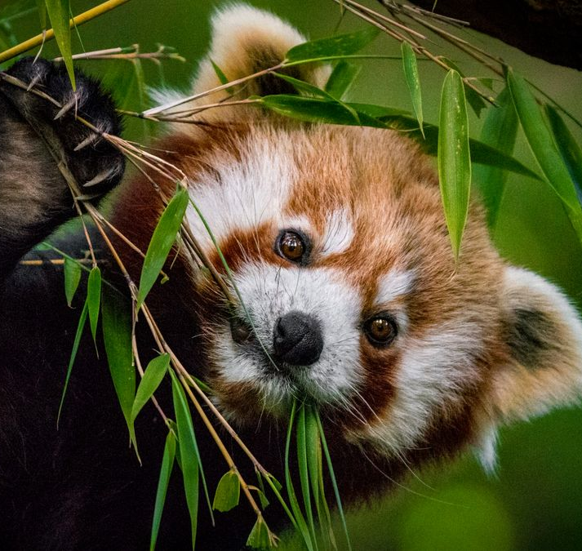
¿Por qué me llama la atención el panda rojo?
Desde que lo vi por primera vez me pareció un animal muy peculiar, porque parece una mezcla entre un mapache y un zorro, pero en realidad es único. También me impresiona que, a pesar de ser tan bonito, esté en peligro de extinción, lo que me hace reflexionar sobre la importancia de cuidar a los animales.

Slide 3
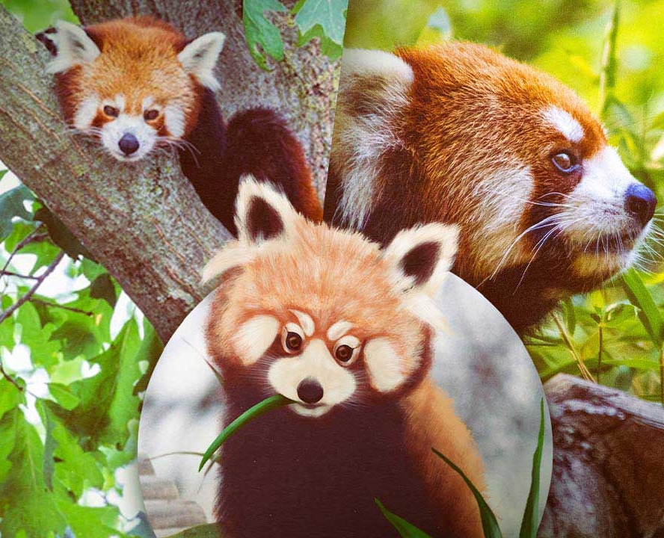
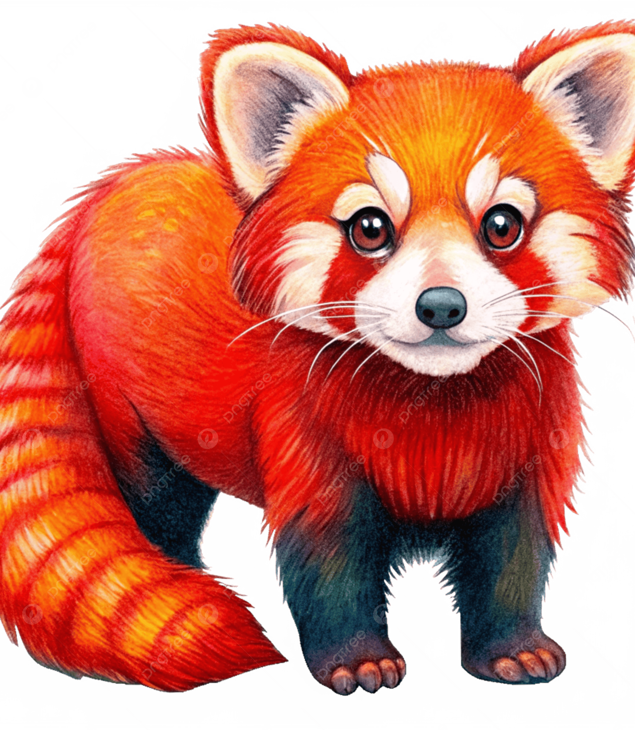
Datos sobre el panda rojo
Nombre científico: Ailurus fulgens.
Hábitat: bosques montañosos de Nepal, Bután, Myanmar y China.
Alimentación: principalmente bambú, pero también frutas, insectos y huevos.
Tamaño: mide entre 50 y 65 cm, con una cola de 30 a 50 cm.
Estado de conservación: en peligro debido a la pérdida de hábitat y la caza furtiva.
Dato curioso: aunque se llama “panda rojo”, no está directamente emparentado con el panda gigante; pertenece a una familia propia.

